Slide 1
SZAKMAI TANÁCSADÁS
5. téma

Slide 2
SZAKMAI TANÁCSADÁS LÉTREHOZÁSA
A tanácsadás mint tudomány
Problémaalapú tanulás esettanulmányokkal
Egy rovatvezető nézőpontja

Slide 3
TANÁCSADÁS MINT TUDOMÁNY

Slide 4
"Aki azt hiszi, hogy létezhet egyetlen tanácsadás-elmélet vagy "a" tanácsadás elmélete, az téved. Elvileg annyi elmélet létezhet, ahány olyan jelenség van, amely a tanácsadás szempontjából releváns ...".
Hofer (2015)

Slide 5
Személyiség dimenziók
Helymeghatározás
Presztízs
Állapot
Megismerés
Értelem
Megismerés
Hozzájárulás a társadalmilag szükséges termeléshez
A cselekvés motivációja és az erkölcsi önérvényesítés
SZEMÉLYES FOGLALKOZTAT-HATÓSÁG
DIMENZIÓK
Szabványok
Hiba fogalmak
Ideál
Megismerés
Relevancia
Megismerés
A megélhetéshez szükséges
Társadalmi jelentőség
Képesítések
Készültség
Kompetencia
Megismerés
Idő
Megismerés
Időkeret
Életrajzi időtartam
4

Slide 6
A női vezetők személyiségének minden, a munkával kapcsolatos dimenzióját figyelembe kell venni. Még ha a munka egyes aspektusai - pl. az informatikai kompetencia - állnak is a középpontban, az általános személyiséggel való összefüggéseket (interdependenciákat) mindig figyelembe kell venni.
Beck (2019)

Slide 7
PROBLÉMA-
ALAPÚ TANULÁS

Slide 8
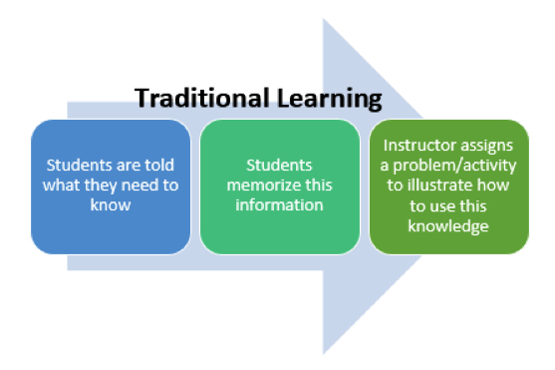
Hagyományos tanulás

Slide 9
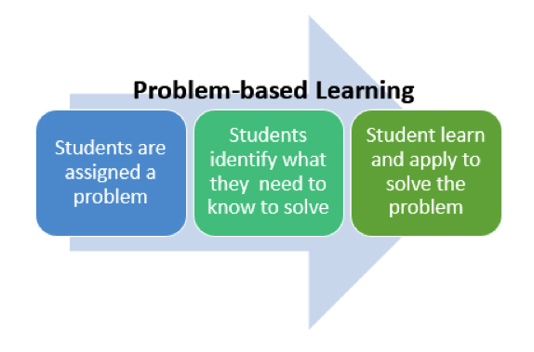
Problémaalapú tanulás (PBL)

Slide 10
PBL tanulási eredmények
Nilson (2010)
Csapatban dolgozni.
Projektek irányítása és vezetői szerepek betöltése.
Szóbeli és írásbeli kommunikáció.
Önismeret és csoportfolyamatok értékelése.
Önálló munkavégzés.
Kritikus gondolkodás és elemzés.
Fogalmak magyarázata.
Önirányított tanulás.
A kurzus tartalmának alkalmazása valós példákra.
Kutatás és információs műveltség.
Interdiszciplináris problémamegoldás.

Slide 11
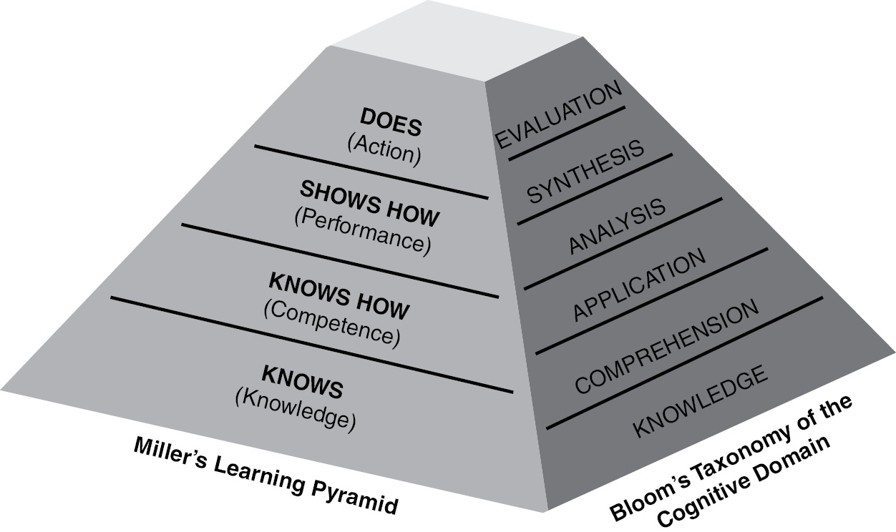
PBL taxonómiák (Bloom & Miller)
Nilson (2010)

Slide 12
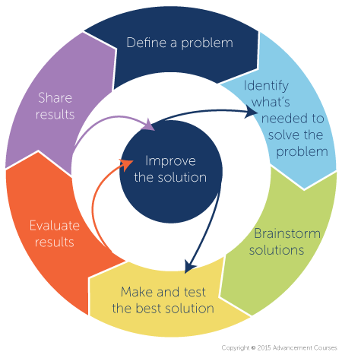
A PBL 7 szakasza
A probléma/kérdés meghatározása
Azonosítani, hogy mire van szükség
Megoldásokra irányuló ötletelés
A legjobb megoldás létrehozása és tesztelése
Az eredmények értékelése
A megoldás javítása
Eredmények megosztása

Slide 13
NÉGY ESET Problémaalapú tanulás - feladat
Stratégiai
FATIMA
ANNA
Személyes/
Egyéni
Szervezeti
IMARA
SOPHIA
Taktikai/ Operatív

Slide 14
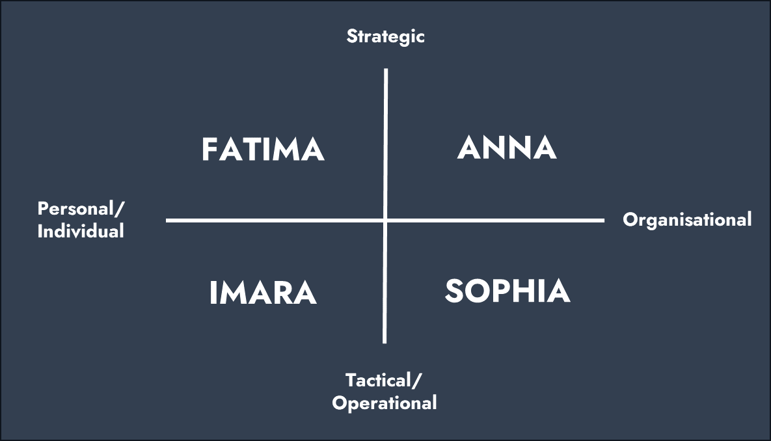
Anna esete
Tanácsadó szakember
A Consultant Management & Change támogatást nyújt a (női) vezetők számára, hogy fejlődhessenek a vezetői pozíciókban dolgozók irányítása terén.
Anna
Vezérigazgató a DigitalTech-nél (ágazat: IKT és szoftverfejlesztés). 40+ éves.
Téma
A mesterséges intelligencia felemelkedése és az AI hatása az iparágra; a vállalatnak lépést kell tartania a fejlődéssel, hogy megőrizze piaci pozícióját.
Dilemma
Annának kétségei vannak azzal kapcsolatban, hogy képes-e helyes stratégiai döntéseket hozni. Bizonytalan, hogy eléggé ért-e a mesterséges intelligenciához. A férfi kollégák magabiztosabbnak tűnnek.
Karrier kérdés
Én vagyok a megfelelő személy arra, hogy a vállalatot ebbe az új irányba vezessem? Hogyan győzhetem le a bizonytalanságomat a vállalat számára megfelelő stratégiai döntések meghozatalával kapcsolatban?

Slide 15
Fatima esete
Tanácsadó szakember
A kkv-k (kis- és középvállalkozások) HR-szolgáltatásaira szakosodott szakember támogatást nyújt a személyzeti tervezés folyamatában.
Fatima
Operatív vezető kkv termelővállalatnál. <500 alkalmazott. Életkor 40+.
Téma
A termelés (műveletek) digitizálására irányuló törekvés és a munkavállalók motiválása a változások elfogadására.
Dilemma
A munkavállalók nagyfokú ellenállása (korlátozott digitális készségek, félelem a változástól, félelem a munkahely elvesztésétől). A munkavállalók körében kultúraváltásra van szükség.
Karrier kérdés
Hogyan győzhetem le a fent említett kihívásokat, hogyan érhetek el sikereket a digitális átalakulásban, és hogyan adhatok ezzel egyidejűleg komoly lendületet a karrieremnek, és hogyan lehetek sikeres a vezetői szerepkörömben?

Slide 16
Sophia esete
Tanácsadó szakember
Mentor egy vezetőképző programban, támogatást nyújtva a feltörekvő tehetségeknek
Sophia
Az Innovatech Solutions projektmenedzsere. 28 éves. Részt vesz a vállalat vezetőképző programjában.
Téma
Sophia sikeres és tehetséges projektmenedzser, aki jelenleg döntő pillanat előtt áll a karrierje folytatását illetően.
Dilemma
Sophia választási stressz-szel küzd, több lehetőség közül választhat: (1) vezető szerep az Innovatech Solutionsnél; (2) szakosodás a digitális stratégiára és tanácsadásra (az Innovatech-en kívül). Sophiára többen féltékenyek.
Karrier kérdés
Hogyan folytassam a karrieremet, és hogyan adjak neki további lendületet, miközben nem hagyom, hogy mások féltékenysége és negatív megnyilvánulásai elhomályosítsák az ítélőképességemet?

Slide 17
Imara esete
Tanácsadó szakember
HR-tanácsadó egy kiskereskedelmi vállalatnál.
Imara
Menedzser; a pénzügyi és igazgatási osztályon belül kapaszkodott fel a ranglétrán, egészen a vezetői pozícióig. 50+ életkor. 30 éves tapasztalat
Téma
A vállalati vezetés prioritásként kezeli a digitalizációt. Ez azt jelenti, hogy Imara osztályán belül is minden tevékenységet digitalizálni fognak.
Dilemma
Imara és csapata túlterheltnek és inkompetensnek érzi magát, nem bíznak a digitális megoldásokban. Imarának egy olyan csapatot kell irányítania, amely nem támogatja a meghozott döntéseket, miközben kétségei vannak saját magával kapcsolatban.
Karrier kérdés
Én vagyok a megfelelő személy erre a munkára? Én és a csapatom el tudjuk-e fogadni a digitális átalakulást, vagy itt az ideje, hogy továbblépjek? Az utóbbi esetben mi a helyzet az életkorommal, milyen eséllyel találok új munkát?

Slide 18
EGY ROVATVEZETŐ NÉZŐPONTJA

Slide 19
VITAFELADAT Egy rovatvezető nézőpontja
"Azokat az üzleti tulajdonságokat, amelyekért a férfiakat dicsérik, korántsem mindig fogadják el a nőktől. Túl szigorúak, túl undokok, túl üzletiesek. Sok képzett nő számára ez okot ad arra, hogy egy hanggal lejjebb énekeljen. Elvégre ki akarja, hogy a "vaslady" bélyeggel a homlokán maradjon ki a csoportból? Tehát kedves igazgató, tömegesen vannak olyan nők, akiket keres a cégéhez, csak nem annyira láthatóak. Visszafogják magukat, amíg a társadalom felkészül rájuk." Anne-Marije Buckens rovatvezető

Slide 21
Hivatkozások
Beck, K. (2019). „Beruflichkeit“ als wirtschaftspädagogisches Konzept – Ein Vorschlag zur Begriffsbestimmung. In: J. Seifried, K. Beck, B.-J. Ertelt, & A. Frey (Eds.), Beruf, Beruflichkeit, Employability. wbv. 19-33.
Hofer, M. (2015). Theoriebildung im Bereich der Beratung. In: B.-J. Ertelt; A. Frey; M. Scharpf (Ed.). Berufsberatung als Wissenschaft – Vier Jahrzehnte akademische Ausbildung für Berufsberaterinnen und Berufsberater in Mannheim. Hamburg: Kovač, 135-144.
Nilson, L. B. (2010). Teaching at its best: A research-based resource for college instructors, 2nd edition. San Francisco, CA: Jossey-Bass.

